Slide 1
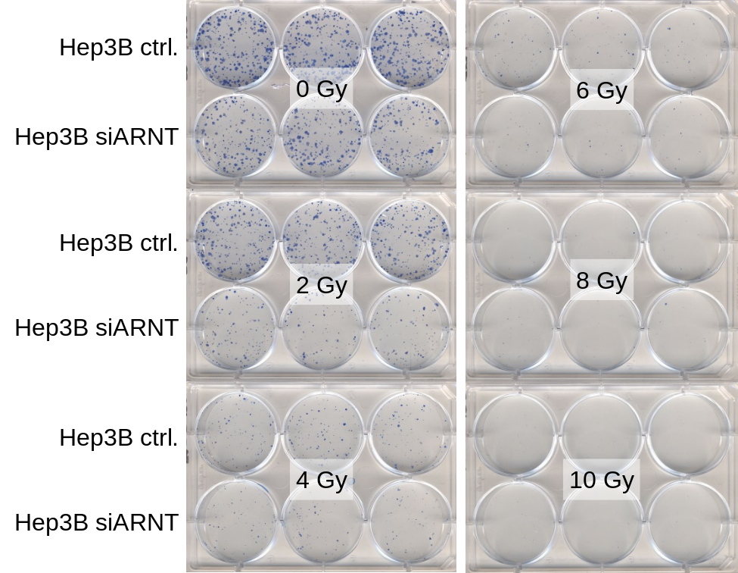
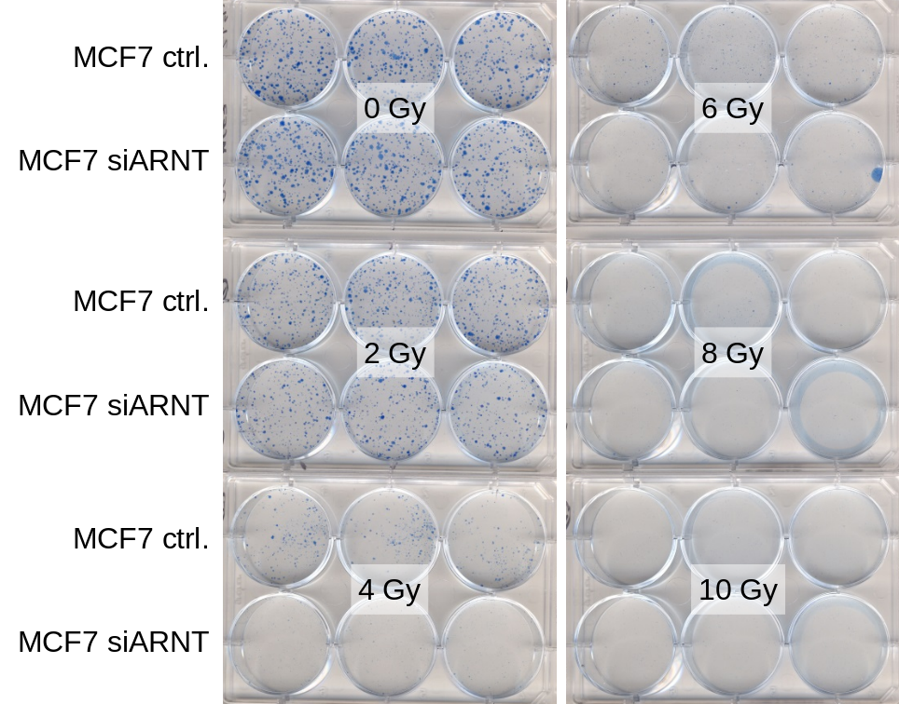
a) b)
Notes:
a) IVE65 Hep3B b) MCF-7 KD 21.4.2015

